Slide 1


LỚP
12
DIỄN ĐÀN GIÁO VIÊN TOÁN
PPT TIVI
ÔN THI THPTQG
CHUYÊN ĐỀ:
ĐẠO HÀM CỦA HÀM SỐ

Slide 2
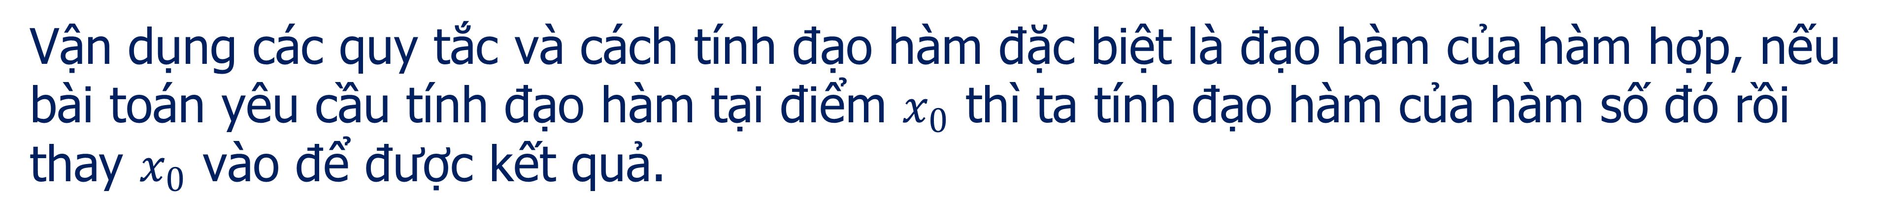
I
DẠNG 1: TÍNH ĐẠO HÀM CỦA HÀM SỐ
I
Phương pháp
Vận dụng các quy tắc và cách tính đạo hàm đặc biệt là đạo hàm của hàm hợp, nếu bài toán yêu cầu tính đạo hàm tại điểm $x_{0}$ thì ta tính đạo hàm của hàm số đó rồi thay $x_{0}$ vào để được kết quả.
Notes:
Note: hiệu ứng xuất hiện…

Slide 3
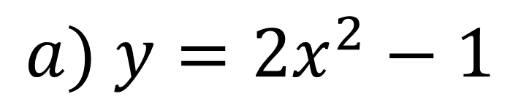
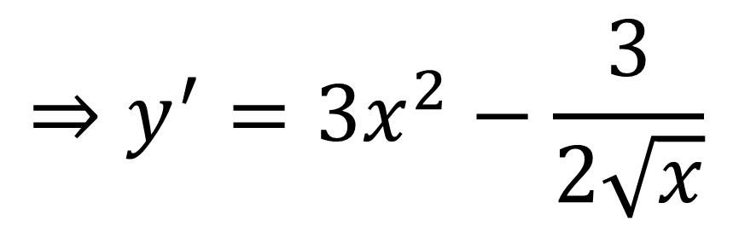
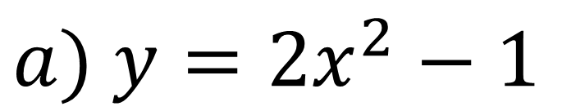
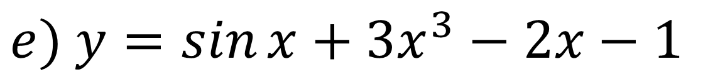
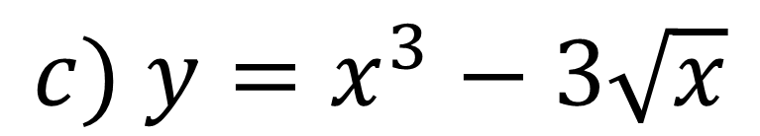
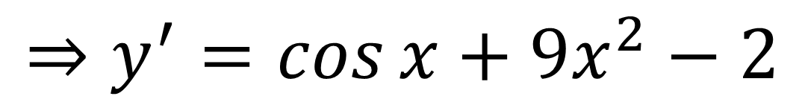
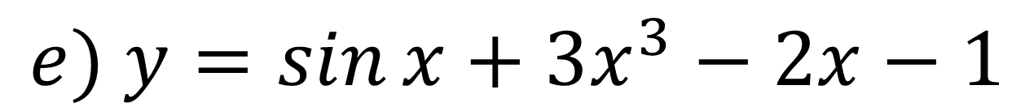
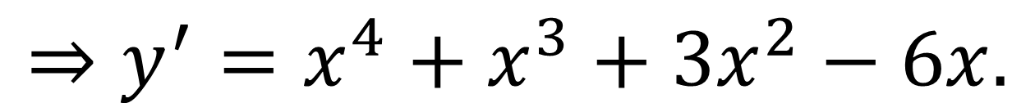
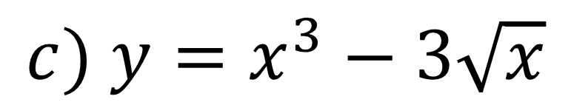
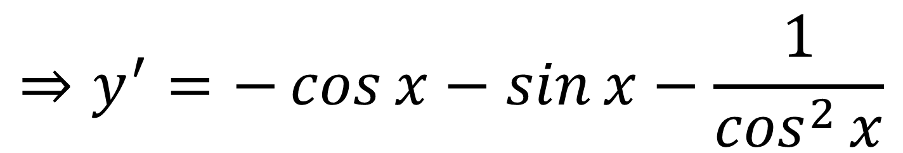
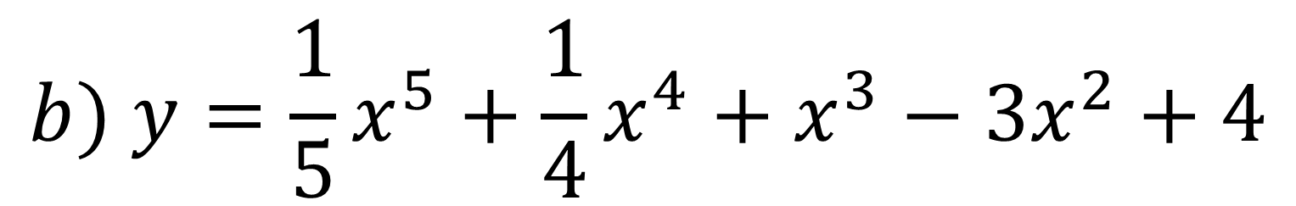
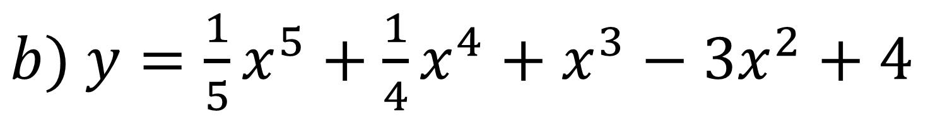
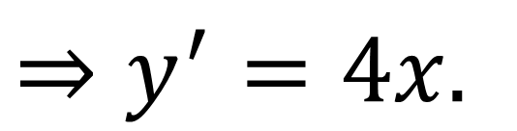
*
BÀI TẬP ÁP DỤNG
Ví dụ 1
Tính đạo hàm của các hàm số sau:
$a) y=2x^{2}−1$
$b) y=\frac{1}{5}x^{5}+\frac{1}{4}x^{4}+x^{3}−3x^{2}+4$
$$c) y=x^{3}−3\sqrt{x}$$
$$d) y=−\sin{x}+\cos{x}−\tan{x}$$
$e) y=\sin{x}+3x^{3}−2x−1$
Bài giải
Bài giải
$$a) y=2x^{2}−1$$
$⇒y^{′}=4x.$
$$b) y=\frac{1}{5}x^{5}+\frac{1}{4}x^{4}+x^{3}−3x^{2}+4$$
$$⇒y^{′}=x^{4}+x^{3}+3x^{2}−6x.$$
$$⇒y^{′}=3x^{2}−\frac{3}{2\sqrt{x}}$$
$$c) y=x^{3}−3\sqrt{x}$$
$$⇒y^{′}=−\cos{x}−\sin{x}−\frac{1}{\cos^{2}{x}}$$
$$d) y=−\sin{x}+\cos{x}−\tan{x}$$
$$e) y=\sin{x}+3x^{3}−2x−1$$
$$⇒y^{′}=\cos{x}+9x^{2}−2$$
Notes:
Note: hiệu ứng xuất hiện…

Slide 4
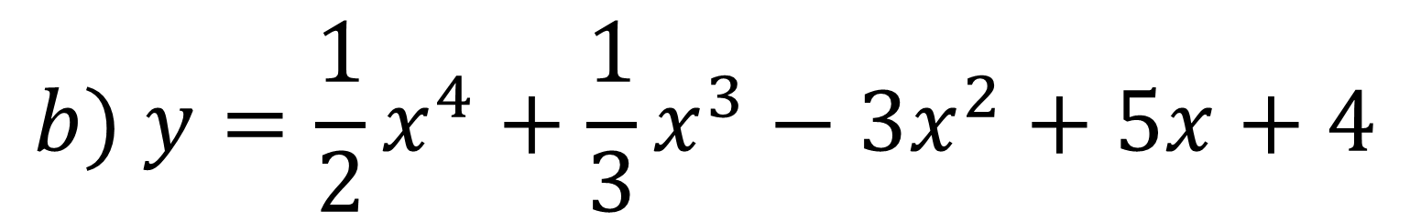
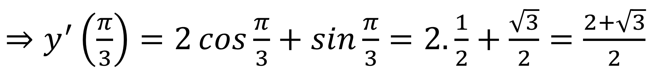
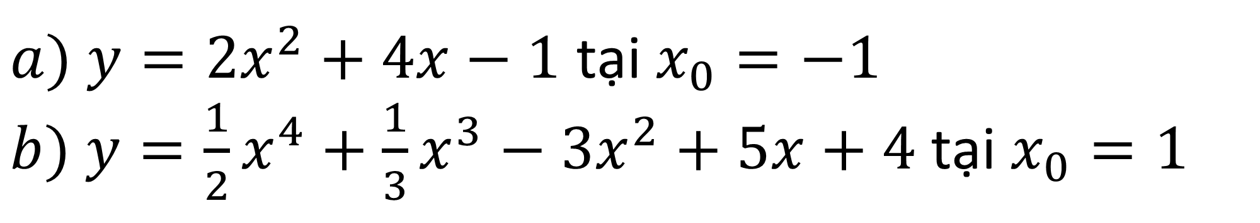
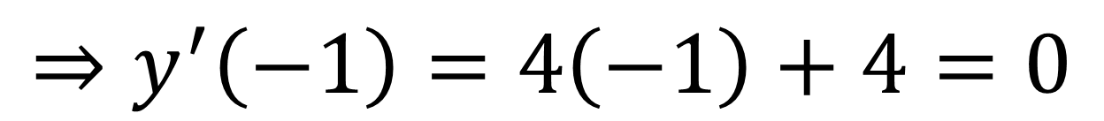
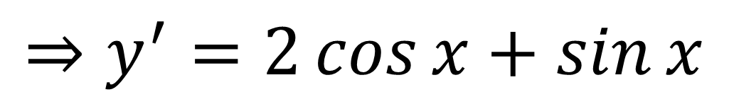
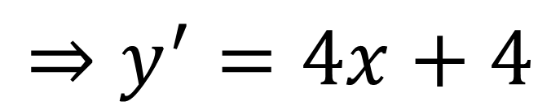
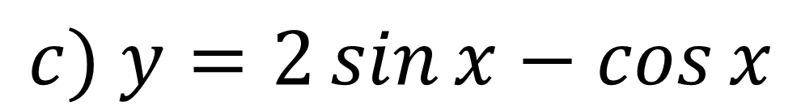
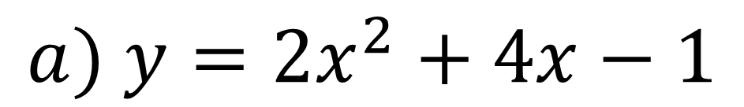
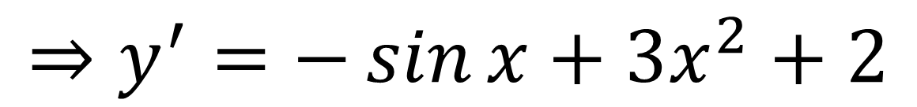
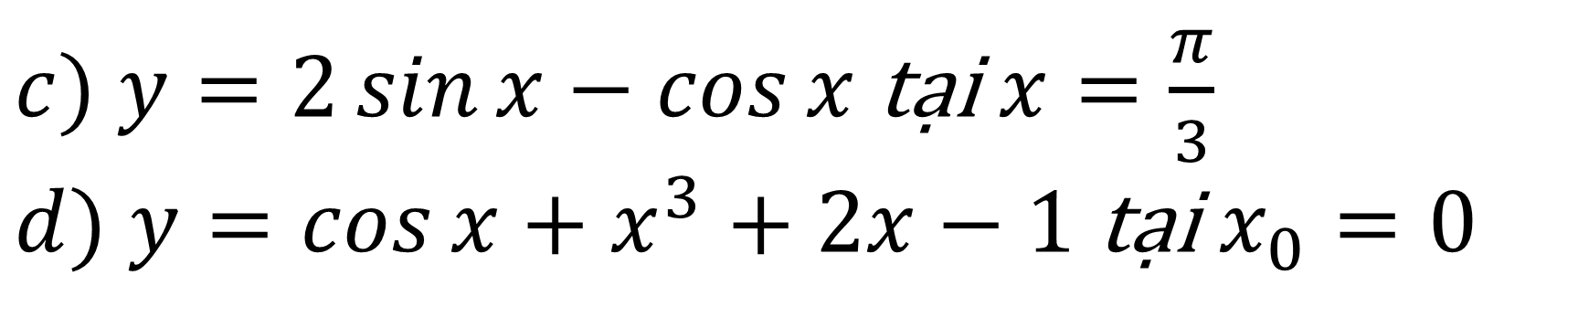
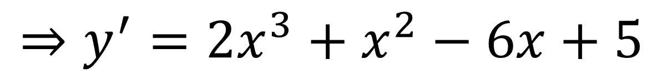
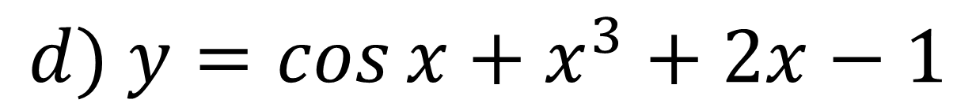
*
BÀI TẬP ÁP DỤNG
Ví dụ 2
Tính đạo hàm các hàm số sau tại điểm tương ứng:
$a) y=2x^{2}+4x−1$ tại $x_{0}=−1$
$b) y=\frac{1}{2}x^{4}+\frac{1}{3}x^{3}−3x^{2}+5x+4$ tại $x_{0}=1$
$c) y=2\sin{x}−\cos{x}$ tại $x=\frac{π}{3}$
$d) y=\cos{x}+x^{3}+2x−1$ tại $x_{0}=0$
Bài giải
$$a) y=2x^{2}+4x−1$$
$$⇒y^{′}=4x+4$$
$$⇒y^{′}\left(−1\right)=4\left(−1\right)+4=0$$
$$b) y=\frac{1}{2}x^{4}+\frac{1}{3}x^{3}−3x^{2}+5x+4$$
$$⇒y^{′}=2x^{3}+x^{2}−6x+5$$
$⇒y^{′}\left(1\right)=2.1^{3}+1^{2}−6.1+5=2$
$$c) y=2\sin{x}−\cos{x}$$
$$⇒y^{′}=2\cos{x}+\sin{x}$$
$⇒y^{′}\left(\frac{π}{3}\right)=2\cos{\frac{π}{3}}+\sin{\frac{π}{3}}=2.\frac{1}{2}+\frac{\sqrt{3}}{2}=\frac{2+\sqrt{3}}{2}$
$$d) y=\cos{x}+x^{3}+2x−1$$
$$⇒y^{′}=−\sin{x}+3x^{2}+2$$
$$⇒y^{′}\left(0\right)=\sin{0}+3.0^{2}+2=2$$
Notes:
Note: hiệu ứng xuất hiện…

Slide 5
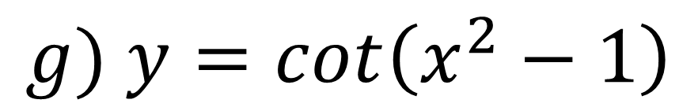

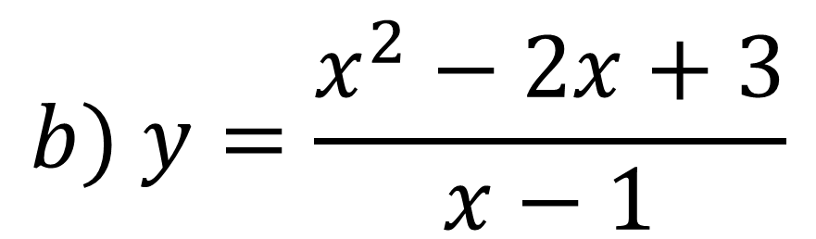
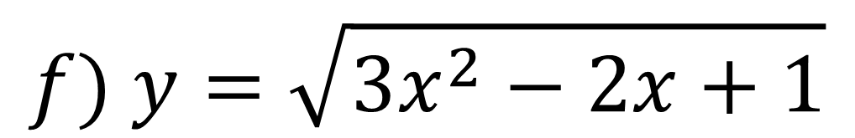

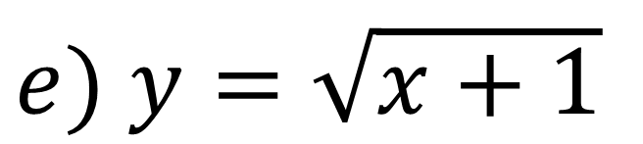
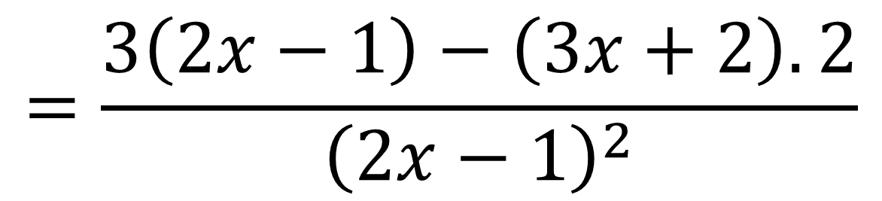
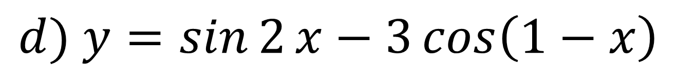
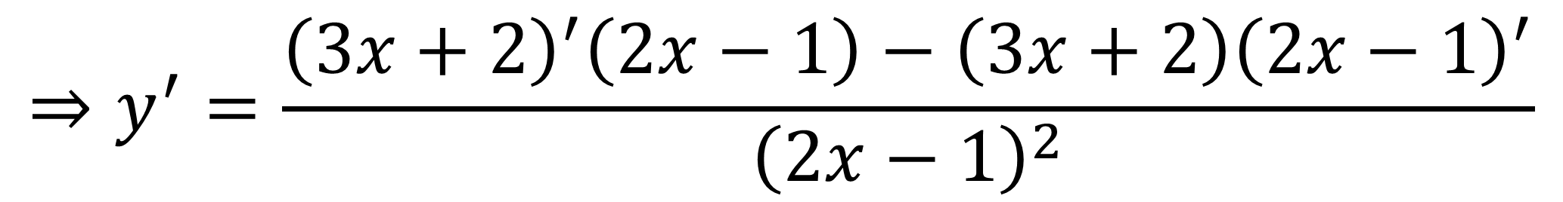
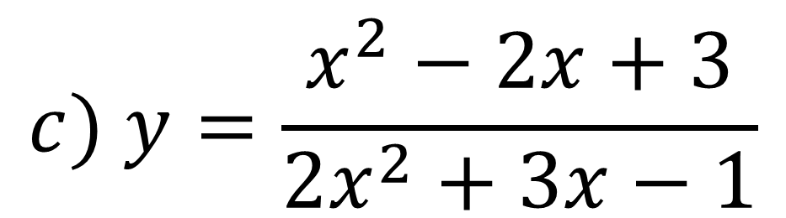

*
BÀI TẬP ÁP DỤNG
Ví dụ 3
Tính đạo hàm của các hàm số sau:
$$a) y=\frac{3x+2}{2x−1}$$
$$b) y=\frac{x^{2}−2x+3}{x−1}$$
$$c) y=\frac{x^{2}−2x+3}{2x^{2}+3x−1}$$
$$d) y=\sin{2}x−3\cos\left(1−x\right)$$
$e) y=\sqrt{x+1}$
$$f) y=\sqrt{3x^{2}−2x+1}$$
$$g) y=\cot\left(x^{2}−1\right)$$
Bài giải
$$a) y=\frac{3x+2}{2x−1}$$
$$⇒y^{′}=\frac{{\left(3x+2\right)}^{′}\left(2x−1\right)−\left(3x+2\right){\left(2x−1\right)}^{′}}{{\left(2x−1\right)}^{2}}$$
$$=\frac{3\left(2x−1\right)−\left(3x+2\right).2}{{\left(2x−1\right)}^{2}}$$
$$=\frac{−7}{{\left(2x−1\right)}^{2}}$$
Notes:
Note: hiệu ứng xuất hiện…

Slide 6
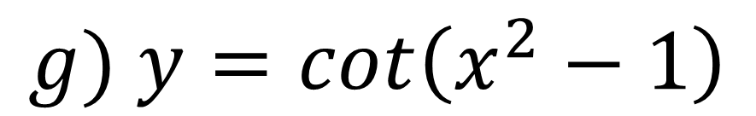

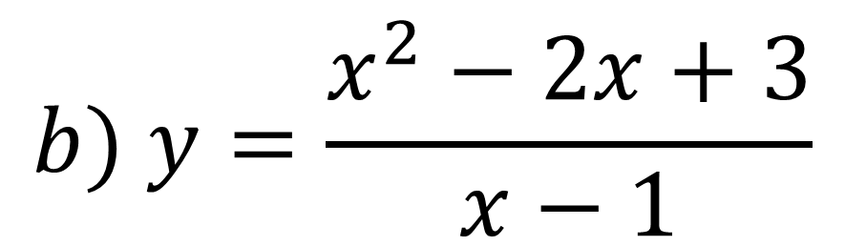
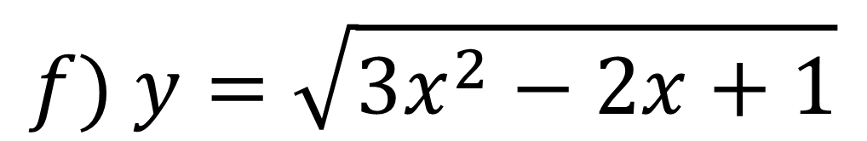
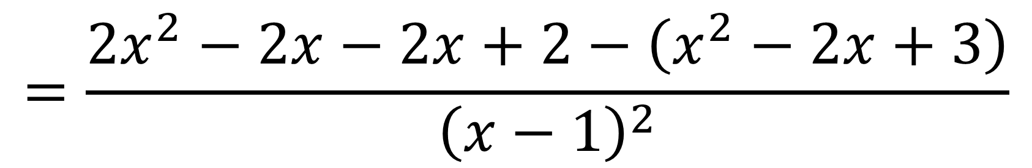
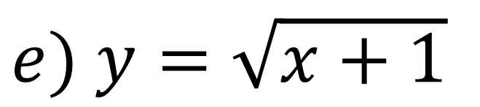
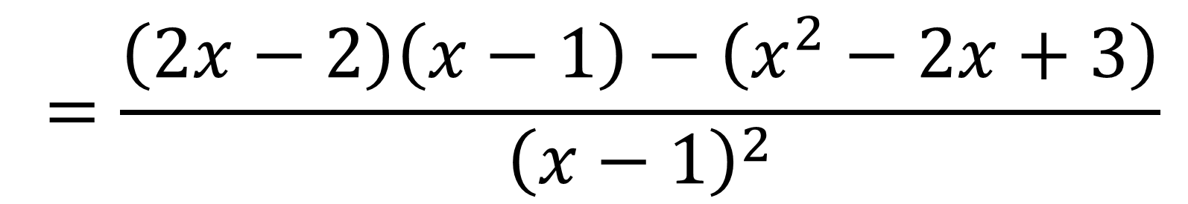
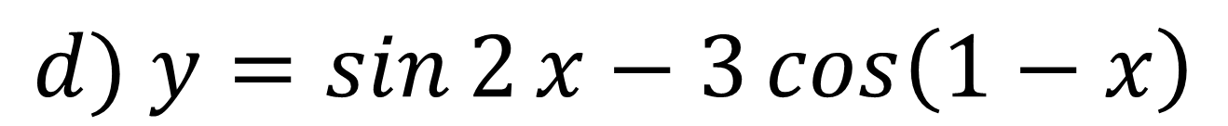
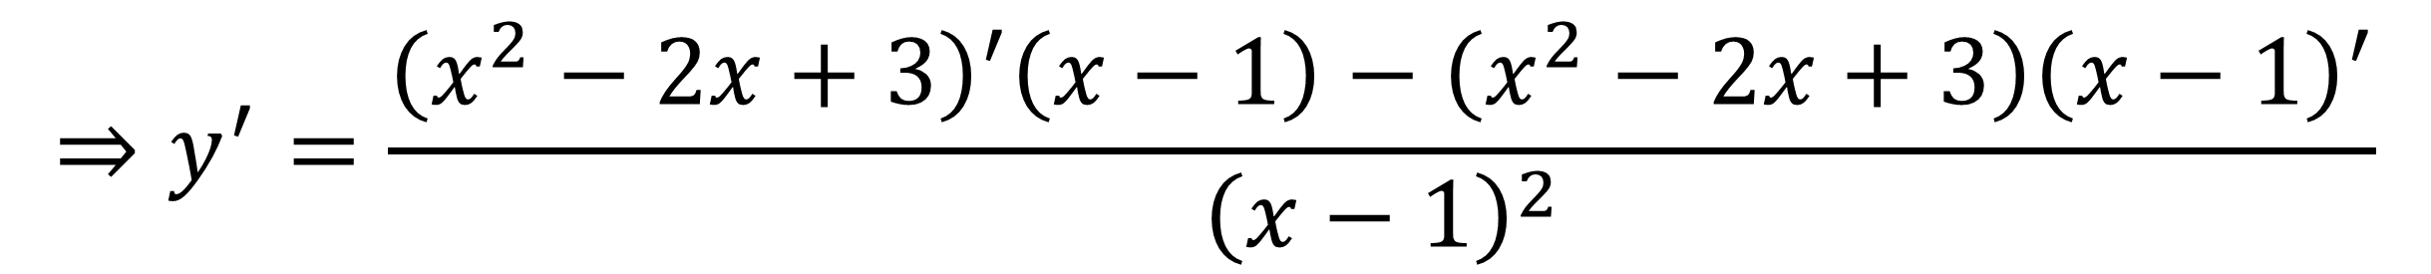
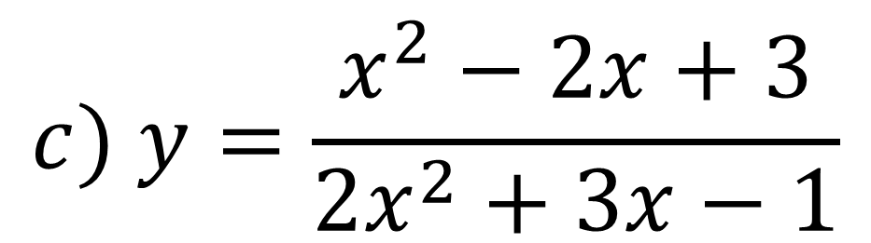
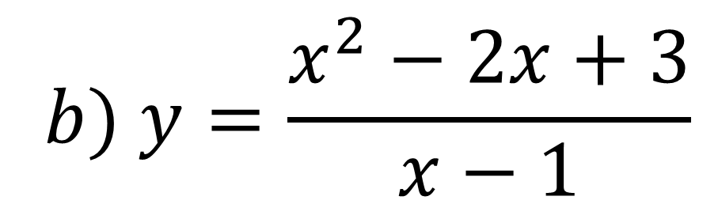

*
BÀI TẬP ÁP DỤNG
Ví dụ 3
Tính đạo hàm của các hàm số sau:
$$a) y=\frac{3x+2}{2x−1}$$
$$b) y=\frac{x^{2}−2x+3}{x−1}$$
$$c) y=\frac{x^{2}−2x+3}{2x^{2}+3x−1}$$
$$d) y=\sin{2}x−3\cos\left(1−x\right)$$
$e) y=\sqrt{x+1}$
$$f) y=\sqrt{3x^{2}−2x+1}$$
$$g) y=\cot\left(x^{2}−1\right)$$
Bài giải
$$b) y=\frac{x^{2}−2x+3}{x−1}$$
$$⇒y^{′}=\frac{{\left(x^{2}−2x+3\right)}^{′}\left(x−1\right)−\left(x^{2}−2x+3\right){\left(x−1\right)}^{′}}{{\left(x−1\right)}^{2}}$$
$$=\frac{\left(2x−2\right)\left(x−1\right)−\left(x^{2}−2x+3\right)}{{\left(x−1\right)}^{2}}$$
$$=\frac{2x^{2}−2x−2x+2−\left(x^{2}−2x+3\right)}{{\left(x−1\right)}^{2}}$$
$$=\frac{x^{2}−2x−1}{{\left(x−1\right)}^{2}}$$
Notes:
Note: hiệu ứng xuất hiện…

Slide 7
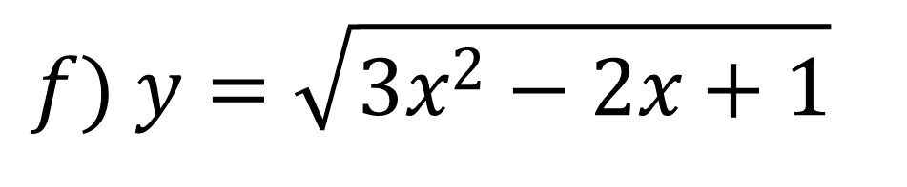









*
BÀI TẬP ÁP DỤNG
Ví dụ 3
Tính đạo hàm của các hàm số sau:
$$b) y=\frac{x^{2}−2x+3}{x−1}$$
$$c) y=\frac{x^{2}−2x+3}{2x^{2}+3x−1}$$
$a) y=\frac{3x+2}{2x−1}$
$$d) y=\sin{2}x−3\cos\left(1−x\right)$$
$e) y=\sqrt{x+1}$
$$f) y=\sqrt{3x^{2}−2x+1}$$
$$g) y=\cot\left(x^{2}−1\right)$$
Bài giải
$$c) y=\frac{x^{2}−2x+3}{2x^{2}+3x−1}$$
$$⇒y^{′}=\frac{{\left(x^{2}−2x+3\right)}^{′}\left(2x^{2}+3x−1\right)−\left(x^{2}−2x+3\right){\left(2x^{2}+3x−1\right)}^{′}}{{\left(2x^{2}+3x−1\right)}^{2}}$$
$$=\frac{\left(2x−2\right)\left(2x^{2}+3x−1\right)−\left(x^{2}−2x+3\right)\left(4x+3\right)}{{\left(2x^{2}+3x−1\right)}^{2}}$$
$$=\frac{4x^{3}+6x^{2}−2x−4x^{2}−6x+2−\left(4x^{3}−8x^{2}+12x+3x^{2}−6x+9\right)}{{\left(2x^{2}+3x−1\right)}^{2}}$$
$$=\frac{7x^{2}−14x−7}{{\left(2x^{2}+3x−1\right)}^{2}}$$
Notes:
Note: hiệu ứng xuất hiện…

Slide 8









*
BÀI TẬP ÁP DỤNG
Ví dụ 3
Tính đạo hàm của các hàm số sau:
$$b) y=\frac{x^{2}−2x+3}{x−1}$$
$$c) y=\frac{x^{2}−2x+3}{2x^{2}+3x−1}$$
$a) y=\frac{3x+2}{2x−1}$
$$d) y=\sin{2}x−3\cos\left(1−x\right)$$
$e) y=\sqrt{x+1}$
$$f) y=\sqrt{3x^{2}−2x+1}$$
$$g) y=\cot\left(x^{2}−1\right)$$
Bài giải
$$d) y=\sin{2}x−3\cos\left(1−x\right)$$
$$⇒y^{′}=\cos{2}x.{\left(2x\right)}^{′}−3\left[−\sin\left(1−x\right)\right]{\left(1−x\right)}^{′}$$
$$=2\cos{2}x−3\sin\left(1−x\right)$$
$$⇒y^{′}=\frac{{\left(x+1\right)}^{′}}{2\sqrt{x+1}}$$
$$=\frac{1}{2\sqrt{x+1}}$$
$$e) y=\sqrt{x+1}$$
$$⇒y^{′}=\frac{{\left(3x^{2}−2x+1\right)}^{′}}{2\sqrt{3x^{2}−2x+1}}$$
$$f) y=\sqrt{3x^{2}−2x+1}$$
$$=\frac{6x−2}{2\sqrt{3x^{2}−2x+1}}$$
Notes:
Note: hiệu ứng xuất hiện…

Slide 9



*
BÀI TẬP ÁP DỤNG
Ví dụ 3
Tính đạo hàm của các hàm số sau:
$$b) y=\frac{x^{2}−2x+3}{x−1}$$
$$c) y=\frac{x^{2}−2x+3}{2x^{2}+3x−1}$$
$a) y=\frac{3x+2}{2x−1}$
$$d) y=\sin{2}x−3\cos\left(1−x\right)$$
$e) y=\sqrt{x+1}$
$$f) y=\sqrt{3x^{2}−2x+1}$$
$$g) y=\cot\left(x^{2}−1\right)$$
Bài giải
$$⇒y^{′}=−\frac{{\left(x^{2}−1\right)}^{′}}{\sin^{2}\left(x^{2}−1\right)}$$
$$=−\frac{2x}{\sin^{2}\left(x^{2}−1\right)}$$
$$g) y=\cot\left(x^{2}−1\right)$$
Notes:
Note: hiệu ứng xuất hiện…

Slide 10

I
DẠNG 2: GIẢI PHƯƠNG TRÌNH $y^{′}=0$
II
Phương pháp
Tính $y^{′}$ sau đó giải phương trình $y^{′}=0.$
Notes:
Note: hiệu ứng xuất hiện…

Slide 11















*
BÀI TẬP ÁP DỤNG
Ví dụ:
Giải phương trình $y^{′}=0$ , biết:
$$a) y=\frac{1}{3}x^{3}−x$$
$$c) y=\frac{x−1}{x+1}$$
$b) y=x^{3}−x^{2}−x+1$
$$e) y=\frac{x^{2}−x+1}{x+3}$$
$$f) y=\frac{x^{4}}{4}+\frac{2}{3}x^{3}−\frac{1}{2}x^{2}−2x+6$$
$$d) y=\sin{2}x−2x$$
Bài giải
$$a) y=\frac{1}{3}x^{3}−x$$
$$⇒y^{′}=x^{2}−1$$
$$⇒y^{′}=0⇔x^{2}−1=0$$
$$⇔x=±1$$
$b) y=x^{3}−x^{2}−x+1$
$$⇒y^{′}=3x^{2}−2x−1$$
$$⇔\left[\begin{aligned}&x=1 \\ &x=−\frac{1}{3}\end{aligned}\right.$$
$$⇒y^{′}=0⇔3x^{2}−2x−1=0$$
Notes:
Note: hiệu ứng xuất hiện…

Slide 12


















*
BÀI TẬP ÁP DỤNG
Ví dụ:
Giải phương trình $y^{′}=0$ , biết:
$$a) y=\frac{1}{3}x^{3}−x$$
$$c) y=\frac{x−1}{x+1}$$
$b) y=x^{3}−x^{2}−x+1$
$$e) y=\frac{x^{2}−x+1}{x+3}$$
$$f) y=\frac{x^{4}}{4}+\frac{2}{3}x^{3}−\frac{1}{2}x^{2}−2x+6$$
$$d) y=\sin{2}x−2x$$
Bài giải
$c) y=\frac{x−1}{x+1}$
$$⇒y^{′}=\frac{{\left(x−1\right)}^{′}\left(x+1\right)−\left(x−1\right){\left(x+1\right)}^{′}}{{\left(x+1\right)}^{2}}$$
$$=\frac{x+1−\left(x−1\right)}{{\left(x+1\right)}^{2}}=\frac{2}{{\left(x+1\right)}^{2}}$$
$>0 ∀x≠$-1
Vậy phương trình $y^{′}=0$ vô nghiệm.
$$d) y=\sin{2}x−2x$$
$$⇒y^{′}=2\cos{2}x−2$$
$$⇒y^{′}=0⇔2\cos{2}x−2=0$$
$$⇔\cos{2}x=1$$
$$⇔2x=k2π$$
$$⇔x=kπ$$
Notes:
Note: hiệu ứng xuất hiện…

Slide 13













*
BÀI TẬP ÁP DỤNG
Ví dụ:
Giải phương trình $y^{′}=0$ , biết:
$$a) y=\frac{1}{3}x^{3}−x$$
$$c) y=\frac{x−1}{x+1}$$
$b) y=x^{3}−x^{2}−x+1$
$$e) y=\frac{x^{2}−x+1}{x+3}$$
$$f) y=\frac{x^{4}}{4}+\frac{2}{3}x^{3}−\frac{1}{2}x^{2}−2x+6$$
$$d) y=\sin{2}x−2x$$
Bài giải
$$e) y=\frac{x^{2}−x+1}{x+3}$$
$$⇒y^{′}=\frac{{\left(x^{2}−x+1\right)}^{′}\left(x+3\right)−\left(x^{2}−x+1\right){\left(x+3\right)}^{′}}{{\left(x+3\right)}^{2}}$$
$$=\frac{\left(2x−1\right)\left(x+3\right)−\left(x^{2}−x+1\right)}{{\left(x+3\right)}^{2}}$$
$$=\frac{2x^{2}+6x−x−3−\left(x^{2}−x+1\right)}{{\left(x+3\right)}^{2}}$$
$$=\frac{x^{2}+6x−4}{{\left(x+3\right)}^{2}}$$
$$⇔\left\{\begin{aligned}&x^{2}+6x−4=0 \\ &x+3≠0\end{aligned}\right.$$
$$⇔\left[\begin{aligned}&x=−3+\sqrt{13} \\ &x=−3−\sqrt{13}\end{aligned}\right.$$
$$⇒y^{′}=0$$
Notes:
Note: hiệu ứng xuất hiện…

Slide 14





*
BÀI TẬP ÁP DỤNG
Ví dụ:
Giải phương trình $y^{′}=0$ , biết:
$$a) y=\frac{1}{3}x^{3}−x$$
$$c) y=\frac{x−1}{x+1}$$
$b) y=x^{3}−x^{2}−x+1$
$$e) y=\frac{x^{2}−x+1}{x+3}$$
$$f) y=\frac{x^{4}}{4}+\frac{2}{3}x^{3}−\frac{1}{2}x^{2}−2x+6$$
$$d) y=\sin{2}x−2x$$
Bài giải
$$f) y=\frac{x^{4}}{4}+\frac{2}{3}x^{3}−\frac{1}{2}x^{2}−2x+6$$
$$⇒y^{′}=x^{3}+2x^{2}−x−2$$
$$⇔\left[\begin{aligned}&x=1 \\ &x=−1 \\ &x=−2\end{aligned}\right. .$$
$$⇒y^{′}=0$$
$$⇔x^{3}+2x^{2}−x−2=0$$
Notes:
Note: hiệu ứng xuất hiện…

Slide 15
I
DẠNG 3: CHỨNG MINH ĐẲNG THỨC VỀ ĐẠO HÀM
III
Phương pháp
Tính đạo hàm và sử dụng các phép biến đổi để kết luận.
Notes:
Note: hiệu ứng xuất hiện…

Slide 16
















*
BÀI TẬP ÁP DỤNG
Ví dụ:
Chứng minh các đẳng thức sau:
$${a) y}^{′2}+4y^{2}−4=0 \text{v}\text{ớ}\text{i} y=\cos{2}x.$$
$${b) y}^{′2}−4y−4=0 \text{v}\text{ớ}\text{i} y=x^{2}−1.$$
$${c) y}^{′}−y^{2}−1=0 \text{v}\text{ớ}\text{i} y=\tan{x.}$$
Bài giải
$$a) y=\cos{2}x$$
$$⇒y^{′}=−2\sin{2}x$$
$$⇒y^{′2}+4y^{2}−4=$$
$$4\sin^{2}{2}x+4\cos^{2}{2}x−4$$
$$=0.$$
$$b) y=x^{2}−1$$
$$⇒y^{′}=2x$$
$$⇒y^{′2}−4y−4=$$
$$4x^{2}−4x^{2}+4−4$$
$$=0.$$
$$⇒y^{′}=\frac{1}{\cos^{2}{x}}$$
$$⇒y^{′}−y^{2}−1=\frac{1}{\cos^{2}{x}}−\frac{\sin^{2}{x}}{\cos^{2}{x}}−1$$
$$=\frac{1−\sin^{2}{x}−\cos^{2}{x}}{\cos^{2}{x}}$$
$$c)y=\tan{x}$$
$$=0.$$
Notes:
Note: hiệu ứng xuất hiện…

Slide 17
I
DẠNG 4: BÀI TOÁN QUÃNG ĐƯỜNG - VẬN TỐC
IV
Phương pháp
Sử dụng: $v\left(t\right)=s^{′}\left(t\right)$ và $a\left(t\right)=v^{′}\left(t\right)$=$s^{′′}\left(t\right)$.
Notes:
Note: hiệu ứng xuất hiện…

Slide 18










*
BÀI TẬP ÁP DỤNG
Ví dụ 1:
Một chuyển động thẳng xác định bởi phương trình $s=t^{3}−3t^{2}+5t+2$, trong đó $t$ tính bằng giây và $s$ tính bằng mét. Gia tốc của chuyển động khi $t=3$ là:
A
B
$$24\text{m}\text{/}{\text{s}}^{2}$$
B
$$12\text{m}\text{/}{\text{s}}^{2}$$
C
$$17\text{m}\text{/}{\text{s}}^{2}$$
D
$$14\text{m}\text{/}{\text{s}}^{2}$$
Bài giải
Ta có:
$$s^{′}\left(t\right)=3t^{2}−6t+5$$
$⇒a\left(t\right)=s^{′′}\left(t\right)$=$6t−6$.
Gia tốc của chuyển động khi $t=3$ là:
$⇒a\left(3\right)=s^{′′}\left(3\right)$=
$12\text{m}\text{/}{\text{s}}^{2}$.
Notes:
Note: hiệu ứng xuất hiện…

Slide 19








*
BÀI TẬP ÁP DỤNG
Ví dụ 2:
Một vật chuyển động theo quy luật $s(t)=−\frac{1}{2}t^{3}+12t^{2}$, $t$ (giây) là khoảng thời gian tính từ lúc vật bắt đầu chuyển động, $s$ (mét) là quãng đường vật chuyển động trong $t$ giây. Vận tốc tức thời của vật tại thời điểm $t=10$ (giây) là:
A
B
C
D
$$80\left(m/s\right)$$
B
$$90\left(m/s\right)$$
$$100\left(m/s\right)$$
$$70\left(m/s\right)$$
Bài giải
Vận tốc tức thời của vật tại thời điểm $t$ là :
$$v\left(t\right)=s′(t)=−\frac{3}{2}t^{2}+24t$$
Vận tốc tức thời của vật tại thời điểm $t=10$ (giây) là:
$$v\left(10\right)=s′(10)=90\left(m/s\right)$$
Notes:
Note: hiệu ứng xuất hiện…

